Slide 1
注意

Slide 2
注意
①程序调用了scipy库，请提前安装
②程序运行过程中scipy库中的optimize函数可能会发出警告，请忽略这些警告
③请将列车求解基本信息放入input文件夹，如果需输入已有的路径信息，请将其转换为input_path.csv并放入input_path文件夹，input_path文件夹可以为空

Slide 3
输入文件格式说明

Slide 4
输入文件格式：departure time range.csv
该文件中需要输入各列车在运行图的出发时间范围，每列车在该表格中占用一行2格，并按照小时：分钟格式输入。

Slide 5
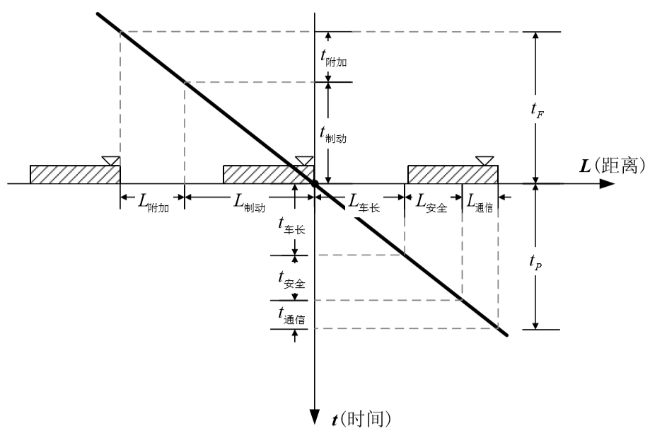
输入文件格式：blocking time.csv
首先解释何为blocking time，如下图所示
列车即将通过区间某点时，需提前t_{f}的时间对该点进行占用，车头通过后需花费t_{p}的时间来释放该点。关于blocking time的详细理论请查阅相关文献。

Slide 6
输入文件格式：blocking time.csv
该文件中需要输入各列车的t_{f} t_{p} 数据，如下图所示

Slide 7
输入文件格式：sequence of stops.csv
该文件中需要将各列车必须停站的车站编号输入，并以分号隔开，如列车没有必停站，则无必须停无需输入任何数据

Slide 8
输入文件格式：max waiting time.csv
该文件中需要以分钟为单位，输入各列车在各站的最长停站时间（始发站和终到站除外，因为列车在这2个站无最长停站时间）

Slide 9
输入文件格式：min waiting time.csv
该文件中需要输入各列车在各站（始发站和终到站除外，因为列车在这2个站无最少等待时间），如果该站非必须停靠车站，该时间为0

Slide 10
输入文件格式：time information.csv
该文件中需要输入列车的起车附加时间、停车附加时间、运行图铺画起始时间、运行图铺画终止时间，其中起车附加时间、停车附加时间单位为分，运行图铺画起始时间、运行图铺画终止时间按照HHMM格式输入

Slide 11
输入文件格式：zone.csv
该文件中需要输入各区域（zone）的时间范围以及所在车站，便于NEXTA软件进行数据统计，时间输入格式为HHMM，车站输入格式为车站编号（1号车站即为铺画时空图最下方的第一个车站）

Slide 12
输入文件格式：train_type.csv
该文件需输入各列车类型包含的列车编号集合，并以“;”作为各列车编号之间的间隔。该编号为其他输入文件中的列车等级。

Slide 13
输入文件格式：input_path.csv
该文件可输入已有的列车路径信息，如下图所示，其中：
path_id——路径编号
train_id——路径的列车编号
node_seq——路径的车站及状态信息，格式为“车站号_状态号”，其中车站号为车站编号，状态号分为1、2、3，1表示列车到达，2表示列车出发，3表示列车通过。请按照时间顺序输入，并用“;”隔开
time_seq——与“node_seq”对应的时间序列，按照HHMM格式输入，并用“;”隔开

Slide 14
可行化方法说明

Slide 15
可行化方法说明
由于column generation求解的是原问题的线性松弛问题，因此column generation的直接求解结果通常为非整数解，需进行可行化，本程序可行化的步骤为：
① 对RMP问题的非整数直接求解结果进行加权求和并取整，得到各列车在各站的大致出发到达时间
② 对任意车站，检查任意两列车在该站的出发到达时间之间是否存在冲突，如存在冲突则将出发或到达时间较晚的列车向后疏解
③ 对任意列车，检查该列车在站间的运行时间是否小于最小运行时分，如存在不合理运行时间则将到达站的到达、出发时间延后
④ 对任意车站，再按照步骤②检查各站内各列车之间是否存在冲突

